Slide 1

Redes de computadores
Camada de rede
Prof. Luís Eduardo Tenório Silva luis.silva@garanhuns.ifpe.edu.br

Slide 2
Sumário
Camada de rede
Repasse e roteamento
Modelo de serviço
Redes de datagramas
Circuitos virtuais e datagramas
Roteador de pacotes
IP
Cabeçalho IPv4
Fragmentação do datagrama IP

Slide 3

Camada de Rede
Oferece o serviço de comunicação hospedeiro (host) a hospedeiro;
Função de repasse e roteamento de pacotes;
Transporta os pacotes de um hospedeiro remetente a um hospedeiro destinatário;
A informação manipulada pela camada de rede (PDU) são chamadas de pacotes ou datagramas;
O dispositivo físico que lida com pacotes é denominado roteador;
Símbolo do roteador
(Comutador de pacotes)

Slide 4
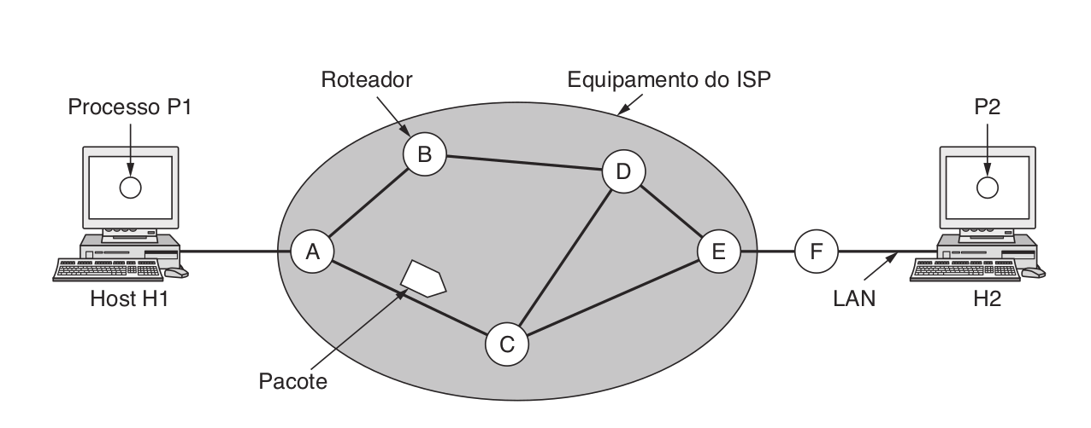
Repasse e roteamento
Repasse
  Recebe o pacote em um enlace e o conduz para outro enlace apropriado;
Roteamento
  Determina a rota ou caminho que os pacotes devem percorrer do remetente a um destinatário;
  Calcula o melhor caminho que os pacotes devem percorrer;
  Os algoritmos que calculam os caminhos são denominados algoritmos de roteamento;

Slide 5
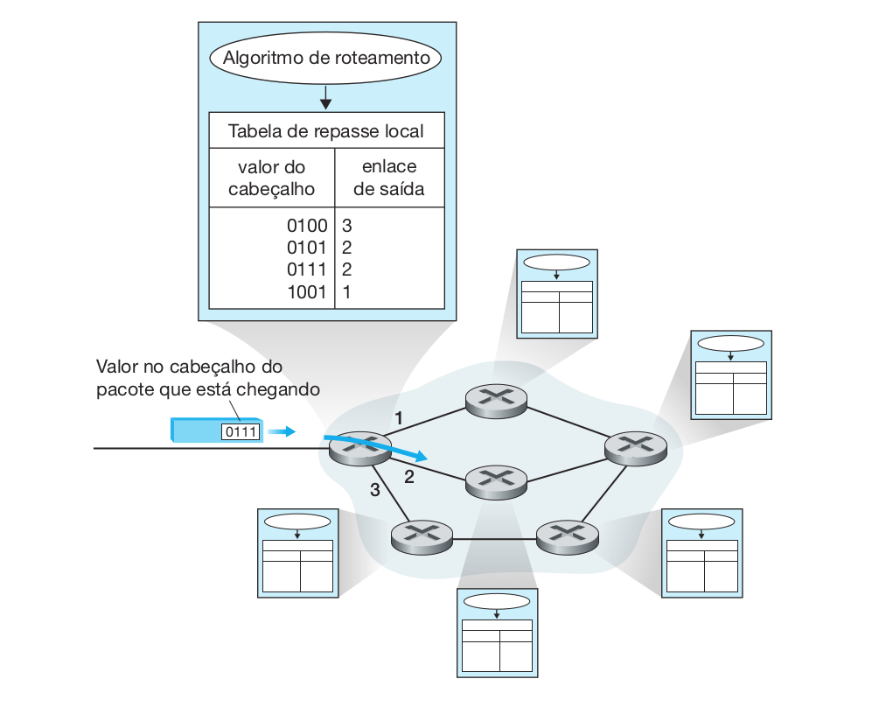
Repasse e roteamento
Cada roteador possui uma tabela de repasse
  O roteador repassa um pacote examinando o valor de um campo no cabeçalho do pacote;
  Dependendo do protocolo de camada de rede, o valor do cabeçalho pode ser o endereço de rede de destino (IP) ou uma indicação da conexão à qual ele pertence (MPLS);

Slide 6
Repasse e roteamento
O algoritmo de roteamento determina os valores que serão definidos na tabela de repasse local;
  Algoritmos centralizados: Executa os cálculos em um local central e repassa aos demais roteadores;
  Algoritmos decentralizado: Um pedaço do algoritmo executa em cada roteador;
O roteador compartilham mensagens que são utilizadas para configurar sua tabela de repasse;
  Em pequenas redes, é possível configurar rotas estáticas em todos os roteadores, dispensando o uso de algoritmos de roteamento.
  Para redes do tamanho da internet, são necessários algoritmos de roteamento;

Slide 7
Modelo de serviço
Modelo de serviço da camada de rede da Internet: melhor esforço (best-effort)
  Não garante largura de banda;
  Não possui garantia contra perdas;
  Os pacotes são mandados em qualquer ordem;
  Não garante temporização;
  Não possui indicação de congestionamento;

Slide 8
Modelo de serviço
Outras arquiteturas de camada de rede (ATM, Frame Relay, MPLS) garantem alguns serviços:
  Orientado a conexão;
  Com largura de banda mínima ou constante garantida;
  Ordenação;
  Indicação de congestionamento.

Slide 9
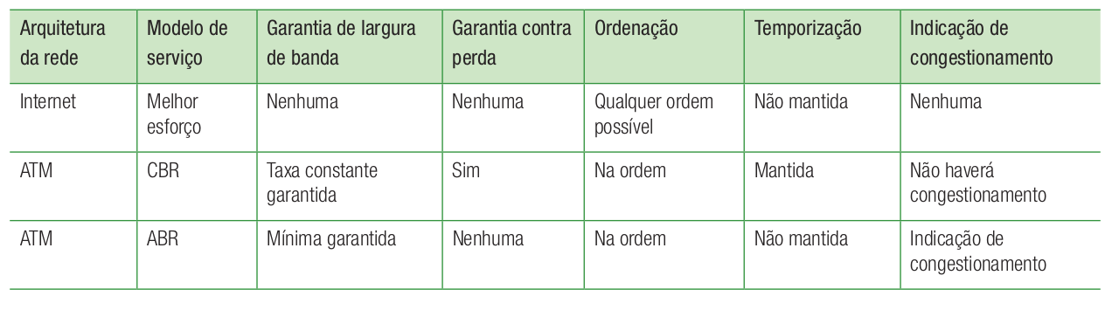
Modelo de serviço

Slide 10
Redes de datagramas
O sistema final de origem marca o pacote com o endereço do sistema final de destino;
Roteadores em uma rede de datagrama não mantêm nenhuma informação de estado de circuitos virtuais;
Um pacote passa por uma série de roteadores antes de chegar ao destino;
Cada roteador utiliza o endereço de destino do pacote para repassá-lo;
O endereço de destino de um datagrama IPv4 possui 32 bits.

Slide 11
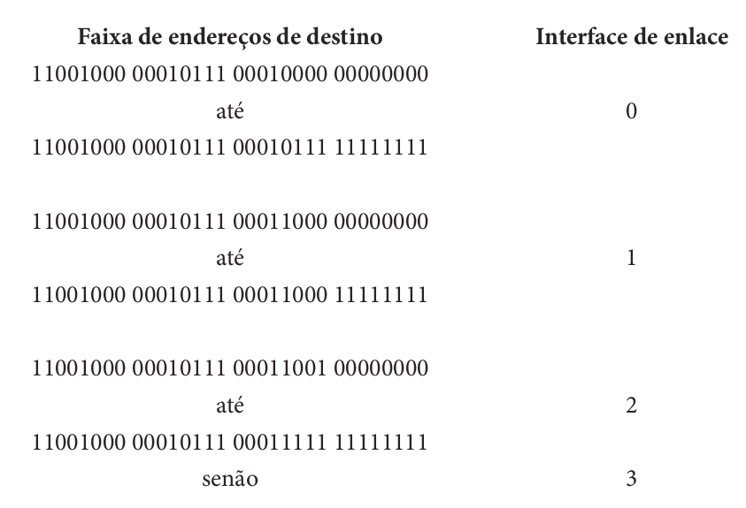
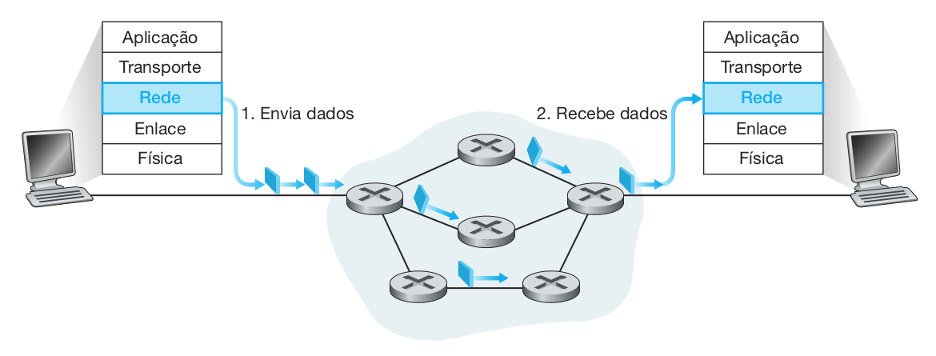
Redes de datagramas

Slide 12
Circuitos virtuais e datagramas
Redes de circuitos virtuais (CV)
  Raízes no mundo da telefonia;
  Os roteadores mantêm estabelecimento de canais e estados das chamadas;
  Mais complexo que uma rede de datagramas;
  Complexidade dentro da própria rede.
Redes de datagramas
  Conectar computadores;
  Modelo de rede mais simples possível;
  Funcionalidades adicionais (entrega em ordem, transferência confiável, controle de congestionamento) implementada na camada superior.

Slide 13
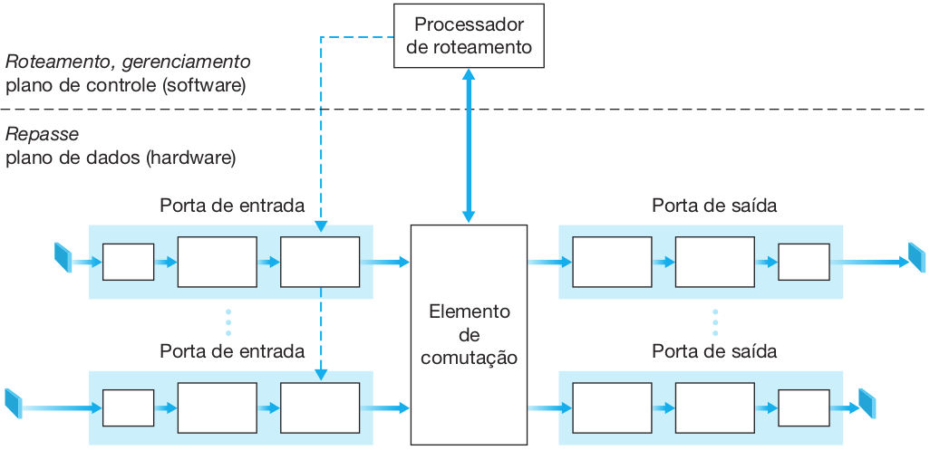
Roteador de pacotes
Arquitetura de um roteador
  Portas de entrada
  Elemento de comutação
  Portas de saída
  Processador de roteamento
Visão alto nível dos elementos de um roteador

Slide 14
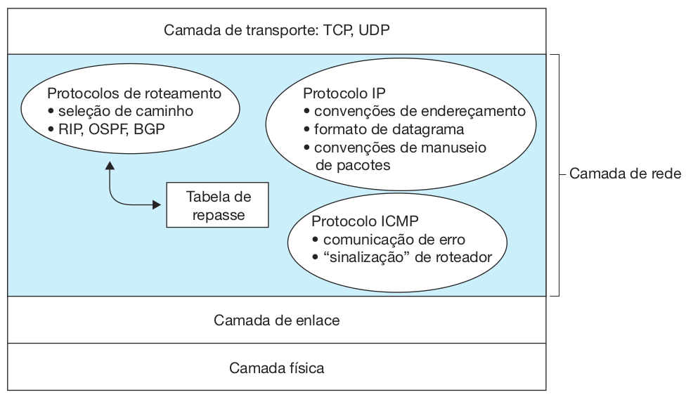
Camada de rede
3 principais componentes
  Protocolo IP
  Protocolos de roteamento: Determinam o caminho que os datagramas devem seguir
  Protocolo ICMP: Comunica os erros e outras informações da Internet

Slide 15
IP
Internet Protocol – Protocolo de Internet
Protocolo responsável pelo endereçamento e repasse de pacotes/datagrama na internet;
Duas versões em uso na internet:
  IPv4 (RFC 791)
  IPv6 (RFC 2460, RFC 4291)
Tamanho padrão do cabeçalho IPv4: 20 bytes

Slide 16
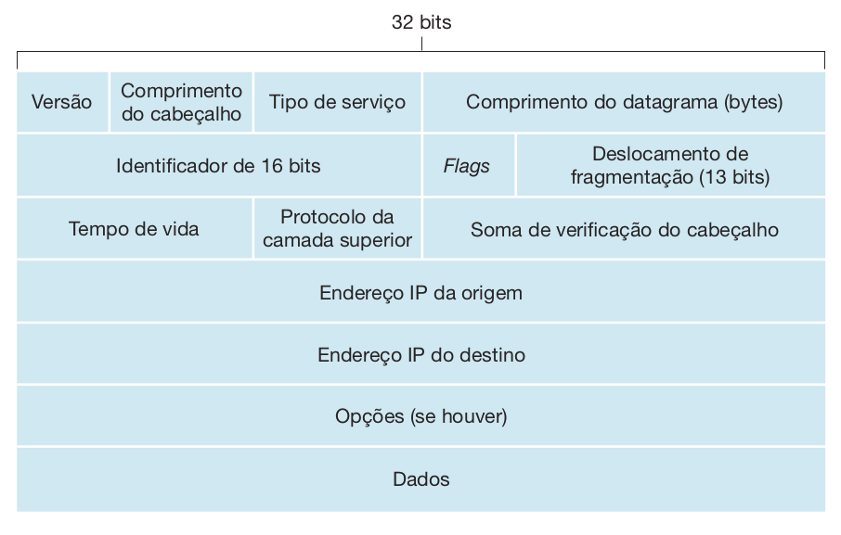
Cabeçalho IPv4

Slide 17
Cabeçalho IPv4
Versão (4 bits): Especifica a versão do protocolo;
Comprimento do cabeçalho (16 bits): Comprimento total do cabeçalho (padrão 20 bytes)
Tipo de serviço (8 bits): Utilizado para diferenciar os diferentes tipos de datagrama IP (ex: diferenciar datagramas de tempo real de tráfego que não é de tempo real)
Comprimento do datagrama (16 bits): Tamanho total do datagrama IP + dados
Identificador, flags e deslocamento de fragmentação (32 bits): Utilizado para fragmentar um datagrama IP.
TTL (8 bits): Garante que um datagrama não fique circulando infinitamente na rede. A cada roteador o valor é decrementado. 0 o datagrama é descartado.

Slide 18
Cabeçalho IPv4
Protocolo de camada superior (8 bits): Usado no sistema final para identificar qual protocolo da camada de transporte deverá ser utilizado.
  0x06: TCP
  0x17: UDP
Soma de verificação (16 bits): Utilizado para detectar erros no datagrama. Calculado em cada roteador devido a mudança do TTL e outros campos.
Endereço IP de origem (32 bits): Identifica o endereço IP de origem.
Endereço IP de destino (32 bits): Identifica o endereço IP de destino.
Opções (32 bits): Permite estender o cabeçalho IP. Usado raramente.

Slide 19
Cabeçalho IPv4
Dados: Dados carregados pelo datagrama. Possuem o segmento da camada de transporte (TCP ou UDP) + dados da aplicação ou mensagens ICMP.

Slide 20
Fragmentação do datagrama IP
Vários protocolos de enlace não podem transportar pacotes do mesmo tamanho.
  Quadros Ethernet devem conter no máximo 1500 bytes;
  Quadros Jumbo Frames podem transportar acima de 9000 bytes;
  Enlaces de longa distância contém no máximo 576 bytes;
O MTU define a quantidade máxima que pode ser transportado pela camada de enlace;
Quando um pacote possui um tamanho maior que o tamanho do MTU, é necessário fragmentar os dados do datagrama IP em 2 ou mais datagramas menores.
Fragmentos precisam ser reconstruídos antes de ser encaminhado à camada de transporte.
  Os sistemas finais são responsáveis por reconstruir os datagramas;

Slide 21
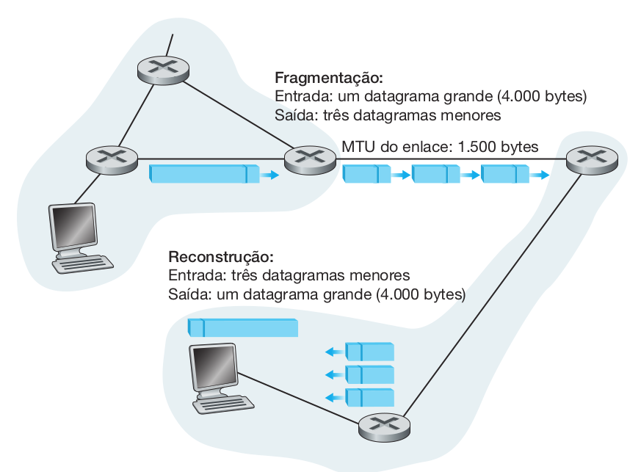
Fragmentação do datagrama IP

Slide 22
Fragmentação do datagrama IP
Os campos identificação, flag e deslocamento são usados para identificar fragmentação no datagrama e reconstruí-lo no sistema final;
  Identificação: Identifica o número do datagrama criado pelo sistema final de origem;
  Flag: Quando há fragmento, aponta se existe ou não novos fragmentos;
  Deslocamento: Define a posição em bytes onde os dados devem ser inseridos.
Datagramas são preenchidos com um número de identificação e são incrementados a cada novo datagrama criado pelo sistema final de origem.

Slide 23
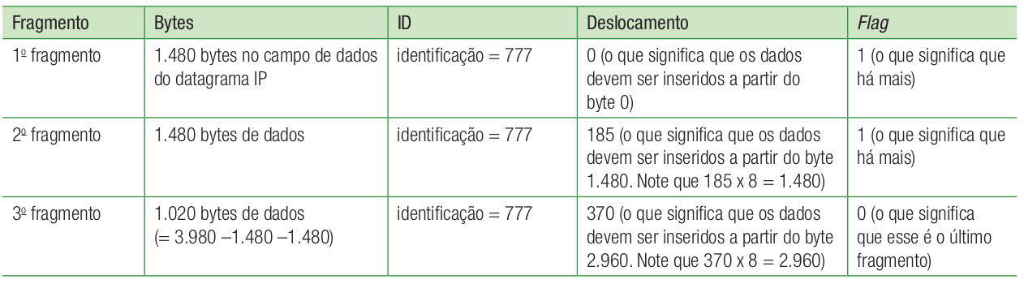
Fragmentação do datagrama IP

